Slide 1
盐酸依特卡肽注射液
（商品名：旁必福®）
江苏复星医药销售有限公司

Slide 2
目录
01
02
03
基本信息
安全性
有效性
04
05
创新性
公平性

Slide 3
旁必福®（盐酸依特卡肽注射液）的基本信息
国采
通用名
盐酸依特卡肽注射液
是否为OTC药品
否
0.5ml：2.5mg
1ml：5mg
2ml：10mg
通过与人体CaSR结合来提高CaSR对钙离子的敏感性，抑制甲状旁腺主细胞分泌甲状旁腺素(PTH)，从而降低血清PTH水平。
注册规格
药理作用
适应症
用于慢性肾脏病（CKD）接受血液透析的成人患者的继发性甲状旁腺功能亢进症(SHPT)
参照药品建议
用法用量
本品的推荐起始剂量为静脉推注5mg，每周3次，在血液透析治疗结束时给药。维持剂量应个体化，最低维持剂量为2.5mg每周3次，最高维持剂量为15mg每周3次。
盐酸西那卡塞片
与盐酸西那卡塞片具有相同适应症且作用机制相同：同为拟钙剂药物。
国内暂无其他拟钙剂药物，没有与依特卡肽机制一致、用法用量相似、或者疗效和安全性表现相当的药物。
西那卡塞属于医保及国采药品，价格合理符合医保控费原则。
中国大陆首次上市时间
参照药品选择理由
2023.5.6
目前大陆地区同通用名药品的上市情况
全球首个上市国家 /地区及上市时间
无
欧盟
2016.11.11

Slide 4
旁必福®（盐酸依特卡肽注射液）的基本信息
疾病的基本情况
临床未被满足的需求
继发性甲状旁腺功能亢进症（SHPT）是指由于钙、磷等矿物质代谢紊乱导致的甲状旁腺分泌过多PTH或伴有甲状旁腺组织增生。
SHPT的主要临床症状为骨痛、骨骼畸形、皮肤瘙痒、贫血、心血管钙化，长期会累及骨骼系统、心血管系统、内分泌系统、软组织等。
拟钙剂是维持性血透SHPT患者的一线用药选择。
SHPT在接受透析的肾衰竭患者中发病率高达60%以上，而这些患者中PTH控制的达标率仅为55%左右。根据CNRDS登记数据，2021年血液透析患者近749573人，相对2020年增加了56837人，其中新增血透患者数量155447人，预估国内SHPT患者总数近45万人，年增长量约3.5万人。
当前目录内拟钙剂仅盐酸西那卡塞片。
[1] 盐酸依特卡肽说明书
[2] 拟钙剂在慢性肾脏病患者中应用的专家共识.
[3] CNRDS公开数据

Slide 5
旁必福®（盐酸依特卡肽注射液）的安全性
说明书收载的安全性基本信息
患者安全性优势
安全性基本情况
≥5%的接受依特卡肽治疗的患者报告的不良反应：血钙降低，肌痉挛，腹泻，恶心，呕吐，头痛，低钙血症，异常感觉；
用药禁忌
禁用于已知对依特卡肽或任何辅料过敏的患者；
药物相互作用
依特卡肽无已知的药代动力学相互作用风险。
常见不良反应较轻
依特卡肽最常见的不良反应与矿物质代谢相关(血钙降低、低磷血症、肌肉痉挛)及胃肠道异常(腹泻、恶心、呕吐)；≤1%的患者因低钙血症而停药；
患者耐受程度高
真实世界研究中，依特卡肽的胃肠道不良反应发生率仅3-4%，其中仅1人因不耐受而停药，较西那卡塞53%的发生率和21%的停药率，患者整体耐受度更高。
[1] 盐酸依特卡肽说明书；
[2] Keitaro Yokoyama, et al. Clin Exp Nephrol . 2021 Jan;25(1):66-79.
[3] Russo D, et al. J Clin Med. 2019 Jul 20;8(7):1066.
[4] Valentina Perrone, et al. Healthcare (Basel) . 2022 Apr 11;10(4):709.

Slide 6
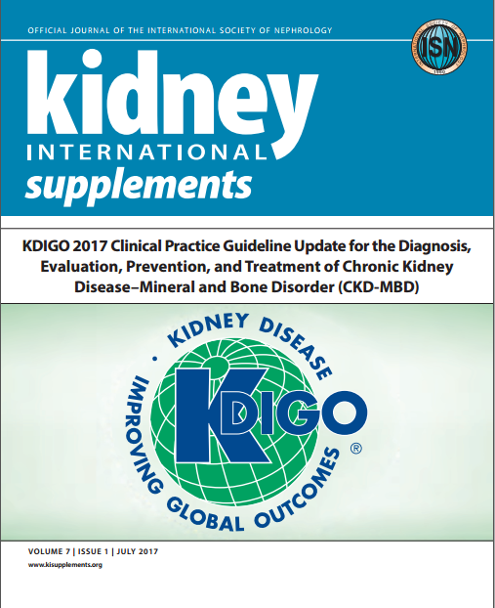
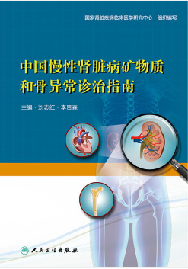
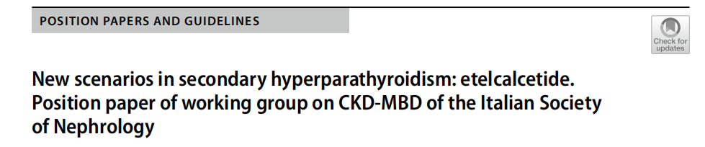
旁必福®（盐酸依特卡肽注射液）的有效性
疗效方面优势和不足
国内外指南共识一致推荐为一线治疗
在疗效评估期（20-27周），试验A中，依特卡肽组iPTH较基线下降约54.8%；试验B中，依特卡肽组iPTH较基线下降约57%。
网状Meta分析显示，与西那卡塞相比，依特卡肽具有更高的实现PTH达标的概率 (OR, 2.78;95% ci, 1.19-6.67)。
西那卡塞转换为依特卡肽后，能实现PTH水平进一步降低50%，PTH达标率提升30%。
2017 KDIGO 临床实践指南¹
需降PTH治疗的CKD G5D期患者，建议使用拟钙剂或拟钙剂和骨化三醇或维生素D类似物联合治疗
2019年中国慢性肾脏病矿物质和骨异常诊治指南²
CKD G5D期需要降PTH治疗的患者，建议使用拟钙剂，或其类似物联合拟钙剂治疗。
研究 | 转换前 | 转换后
Maria Dolores Arenas⁵ | 28% | 58%
Angelo Karaboyas⁶ | 30% | 63%
2019年SIN依特卡肽治疗SHPT意见书³
2018年拟钙剂在慢性肾脏病患者中应用的专家共识⁴
西那卡塞转换依特卡肽PTH达标率
拟钙剂是CKD G5D期患者的首要选择之一
拟钙剂可有效降低SHPT血液透析患者血清PTH水平
[1] Kidney Disease: Improving Global Outcomes (KDIGO) CKD-MBD Update Work Group. Kidney Int Suppl. 2017;7(1):1-59.
[2] 刘志红,李贵森.中国慢性肾脏病矿物质和骨异常诊治指南[M].北京:人民卫生出版社,2019:9-72.
[3] Bellasi A, et al. J Nephrol. 2020;33(2):211-221. doi:10.1007/s40620-019-00677-0
[4]余学清,等. 中华肾脏病杂志,2018,34(9):703-708.
[5] Maria Dolores Arenas, et al. Clin Kidney J . 2020 Feb 12;14(3):840-846.
[6] Angelo Karaboyas, et al. Am J Kidney Dis . 2022 Mar;79(3):362-373.
[7] Block GA, et al. JAMA. 2017 Jan 10;317(2):146-155.

Slide 7
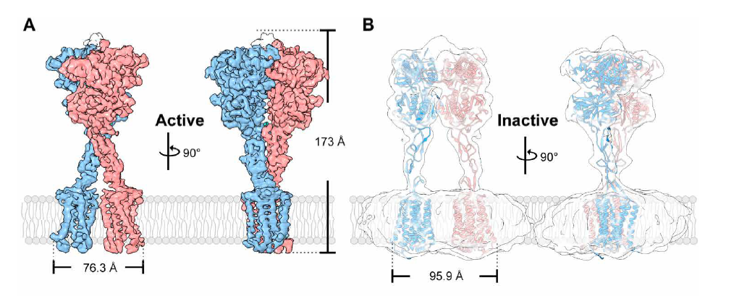
旁必福®（盐酸依特卡肽注射液）的创新性
机制和结构创新
临床获益
依特卡肽是一种新型的含有8个氨基酸的多肽类拟钙剂；
依特卡肽可以变构调节钙敏感受体(CaSR)，同时具有直接激动剂的效果，甲状旁腺主细胞上的CaSR 激活可减少甲状旁腺激素（PTH）分泌。
相比于西那卡塞片剂，依特卡肽是静脉用拟钙剂，在血液透析最后环节使用，每周3次。
疗效更好
在所有现有药物疗法中，依特卡肽实现PTH达标率最高。
安全性好
真实世界中，依特卡肽的胃肠道不良反应发生率仅3~4%，患者整体耐受度更高。
提升老年人适用性
群体药代动力学分析结果表明，年龄(20至93岁)对药代动力学无影响。≥65岁以及＜65岁的患者药代动力学相似。
依特卡肽作用于CaSR的不同位点
依特卡肽
胞外域
提高患者依从性
静脉制剂对于血液透析患者使用方便，减少给药次数，减轻药片负担。相比西那卡塞依从率可提升20%。
西那卡塞
跨膜域

Slide 8
旁必福®（盐酸依特卡肽注射液）的公平性
对公共健康的影响
SHPT在接受透析的肾衰竭患者中发病率高达60%以上，2021年血液透析患者近749573人；
拟钙制剂可模拟钙的生理作用，通过调节PTH的分泌，最终改善多种健康相关生活质量。
符合“保基本”原则
依特卡肽药品费用水平，在患者病情减轻后可减少至起始治疗时的一半。
存量替代，对同类产品的市场份额的替代，对医保基金影响小，也可以保障患者基本的需求。
弥补目录
短板
临床管理
便利
目录中，拟钙剂品类仅西那卡塞一种，但目前CKD-MBD指标达标率低的问题仍存在。
且很多患者因无法耐受西那卡塞的胃肠道副作用而停止治疗，临床期待有更好的药物选择。依特卡肽可以填补这一空白。
依特卡肽仅适用于血液透析患者的SHPT的治疗，由血透室医护人员统一管理和使用。
依特卡肽适应症限制明确、用法用量明确，几乎无临床滥用风险或潜在超说明书用药的可能性。

Slide 9
感谢各位专家领导

